Slide 1
半导体器件导论-实验三
主讲人：徐琳琳
邮 箱：xulinalec@163.com

Slide 2
主要内容
PN结介绍
PN结器件仿真
实验三：PN结工艺仿真（4学时）

Slide 3
1. PN结介绍

Slide 4
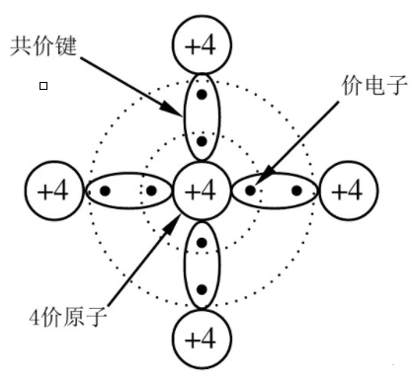
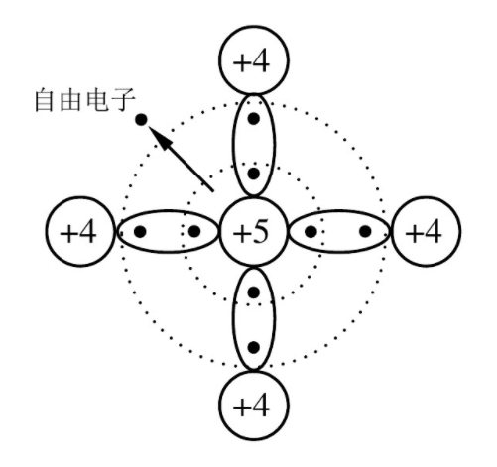
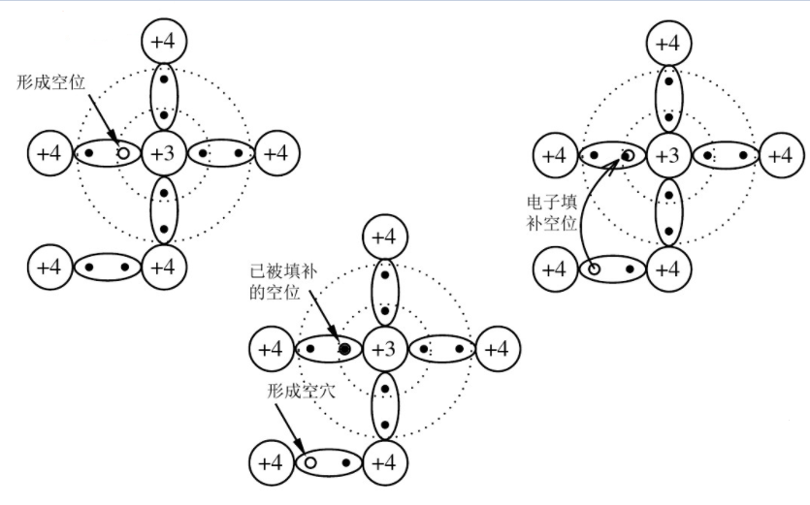
1. PN结介绍
本证半导体、N型半导体和P型半导体
N型半导体：
多子：电子
少子：空穴
本征半导体
（如：硅Si）
（如掺杂磷P）
P型半导体：
多子：空穴
少子：电子
（如掺杂硼B）

Slide 5
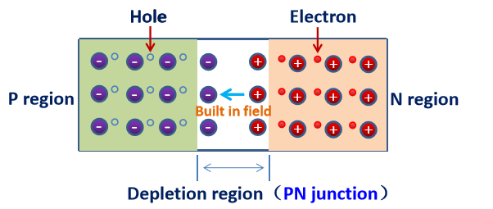
1. PN结介绍
PN结的形成
通过在一块本证半导体的两侧扩散不同类型的杂质，分别形成N型半导体（如掺杂P）和P型半导体（如掺杂B），N型半导体和P型半导体在交界处产生冶金学接触(原子级接触)，在多子的扩散运动和少子的漂移运动达到动态平衡时，在N型半导体和P型半导体的交界面处产生的空间电荷区（或耗尽区）即为PN结。
PN结示意图（对称结）
PN结制备工艺：离子注入法、扩散法、外延生长法、合金法等。

Slide 6
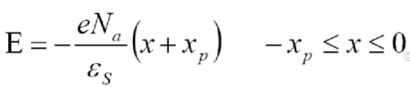

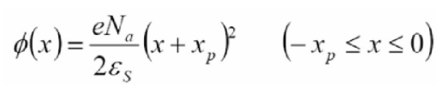
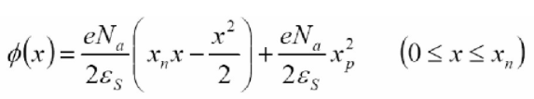
1. PN结介绍
PN结的电场电势分布(示例：均匀掺杂对称PN结、突变结近似。)
PN junction
-
-
+
+
Electrode
P
N
Electrode
-
-
+
+
E
-x_{p}
-x_{n}
0
x
电场分布
ϕ
电势分布
0
x
E_{e}
电子的势能分布
x
电子的势能：
E_{e} = -eϕ
0

Slide 7
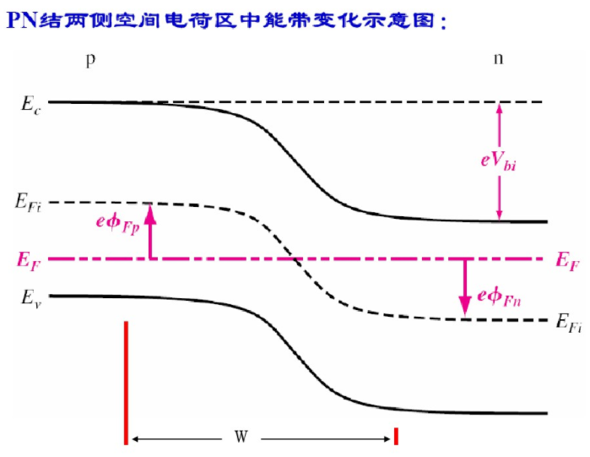
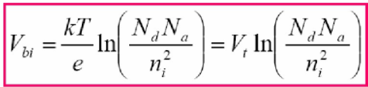
1. PN结介绍
PN结中的能带结构(均匀掺杂PN结、突变结近似、热平衡状态)
P N
P N
E_{c}
E_{c}
E_{Fn}
E_{Fi}
（电子占据的几率为50%）
（电子占据的几率为50%）
E_{Fi}
E_{Fp}
E_{Fp}
E_{Fn}
E_{v}
E_{v}
准费米能级
扩散和漂移运动发生前交界面的能级结构示意图
PN结区
热平衡PN结的特点：
结区电子和空穴的扩散和漂移抵消；
结区具有统一的费米能级；
结区能带弯曲
热平衡状态时PN结区的能级结构示意图
PN结区总的内建势垒高度V_{bi}：

Slide 8
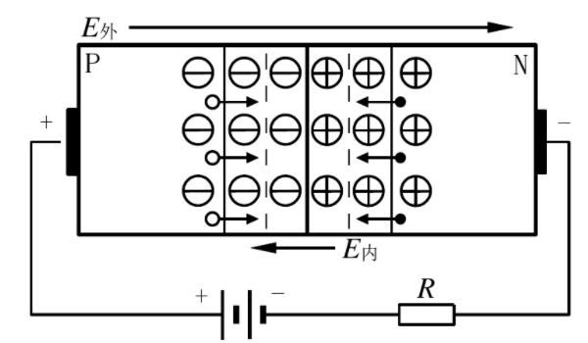
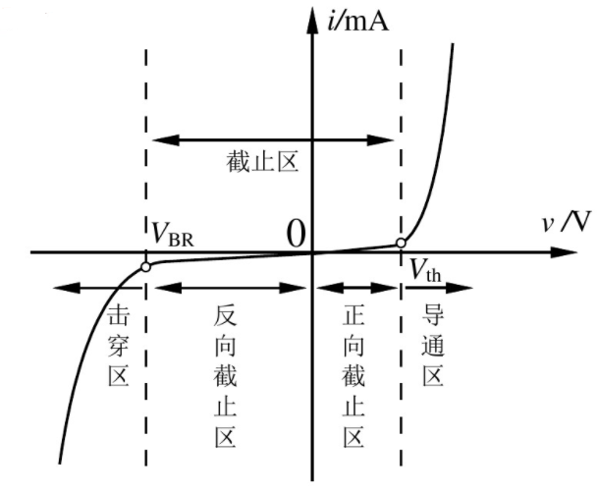
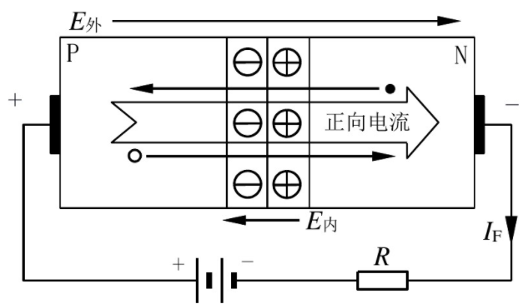
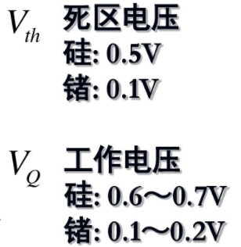
1. PN结介绍
PN结的导电性---正向
PN结的伏安特性:
二极管导通后，其两端的电压基本保持不变！

Slide 9
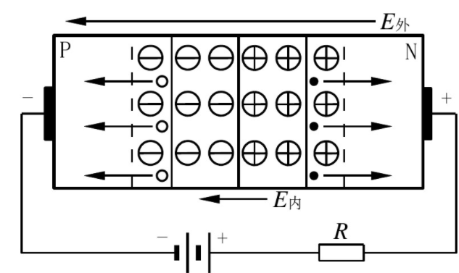
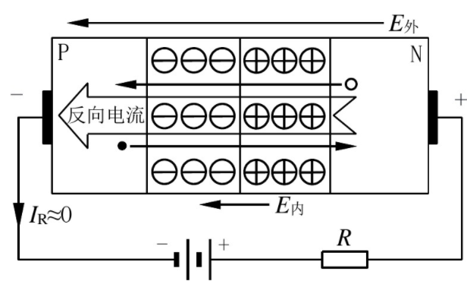
1. PN结介绍
单向导电性
整流
PN结的导电性---反向
PN结的伏安特性:
V_{BR} 一般几十伏。

Slide 10
1. PN结介绍
PN结反向特性之雪崩击穿和齐纳击穿
PN结掺杂浓度较低 (耗尽区较宽)
发生条件
外加反向电压较大
雪崩击穿
应用：雪崩光电二极管
形成原因:
碰撞电离。
击穿电压的温度特性:雪崩击穿电压具有正温度系数。
因为T↑ → 载流子运动的平均自由路程↓ →V_{(BR)}↑
PN结掺杂浓度较高 (耗尽区较窄)
发生条件
外加反向电压较小
齐纳击穿
(隧道二极管)
应用：稳压二极管
形成原因:
场致激发。
击穿电压的温度特性:隧道击穿电压具有负温度系数。
因为T↑ → 价电子获得的能量↑ →V_{(BR)}↓

Slide 11
2. PN结器件仿真

Slide 12
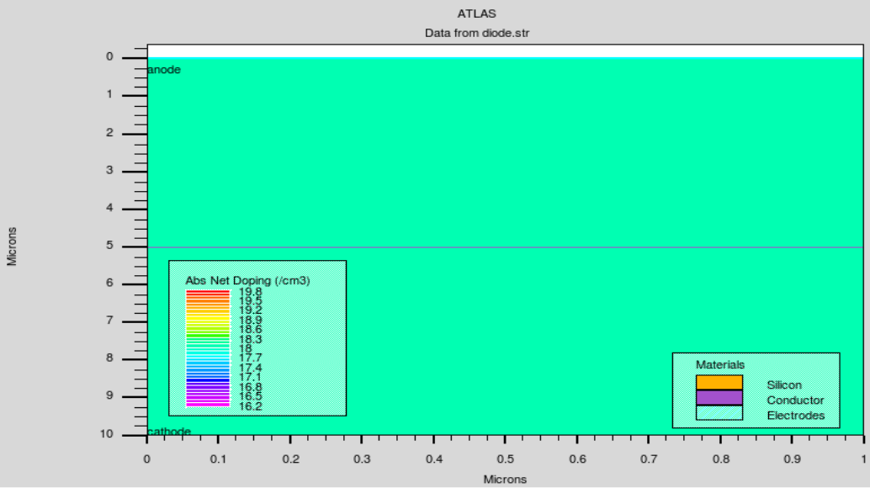
平衡PN结仿真（PN结没加偏压）
go atlas
mesh
x.mesh location=0.0 spacing=0.1
x.mesh location=1.0 spacing=0.1
y.mesh location=0.0 spacing=0.1
y.mesh location=5.0 spacing=0.001
y.mesh location=10 spacing=0.1
region num=1 silicon # 定义区域及材料
electrode name=anode top
electrode name=cathode bottom
doping uniform conc=1e18 n.type
# 将衬底进行均匀N型掺杂，浓度为1e18原子/cm³
doping uniform conc=2e18 p.type y.bottom=5.0
# 将衬底上半部分均匀P型掺杂，浓度为2e18原子/cm³
output con.band val.band QFN QFP
#计算导带能级con.band，价带能级val.band，电子和空穴的准费米能级QFN和QFP
models conmob fldmob bgn srh auger
#设置计算模型，conmob为与浓度有关的迁移率模型，fldmob为与电场有关的迁移率模型，bgn为带隙变窄理论模型（掺杂会导致衬底材料带隙变窄），srh为Shockley-Read-Hall复合模型（描述Si，Ge等具有间接跃迁能带的复合模型），auger为俄歇复合模型（对于硅来说，掺杂浓度高的时候，俄歇复合作用不可忽视）
solve init #解电极无偏压下的初始值
save outfile=diode.str
tonyplot diode.str
quit
P型均匀掺杂
N型均匀掺杂
对称突变结

Slide 13
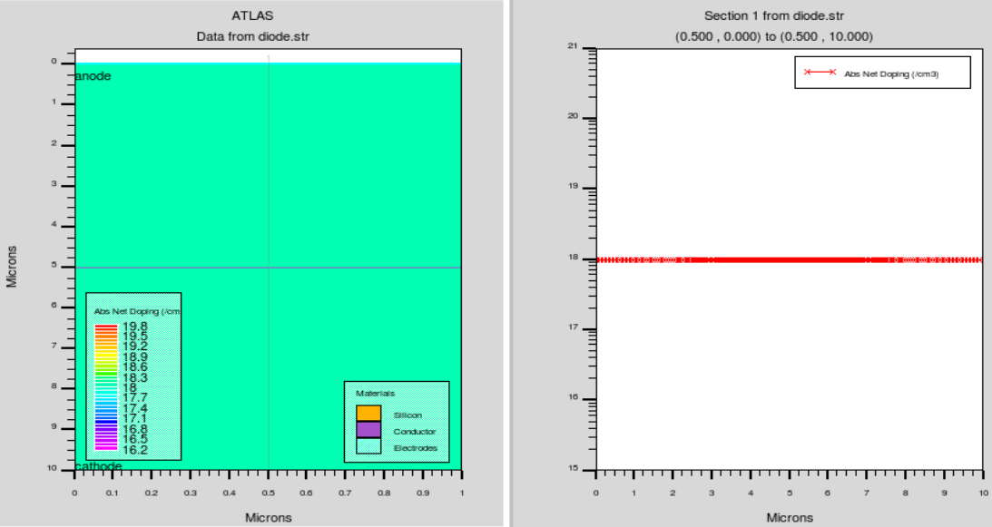
提取x=0.5处的掺杂浓度分布
步骤：
1）Tool->Cutline，在Cutline界面设置要提取的位置。
P
N

Slide 14
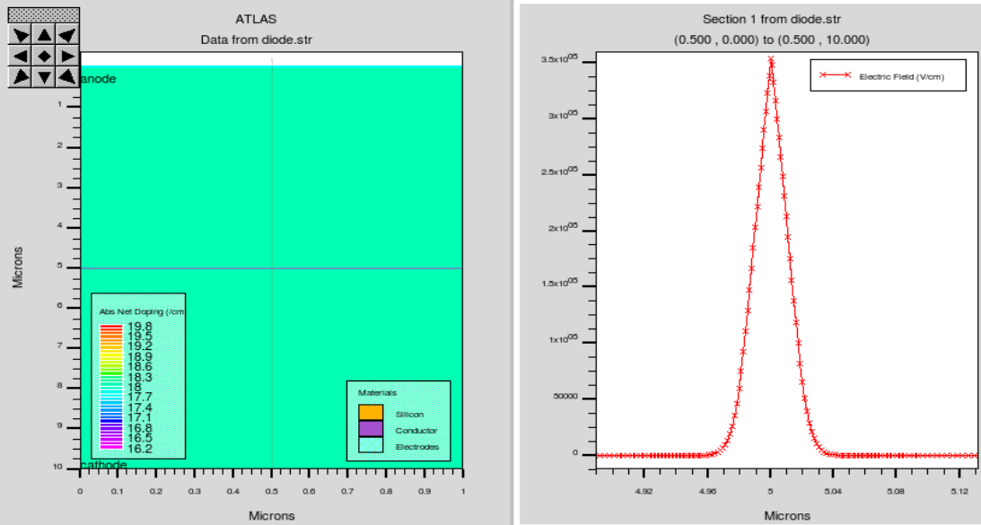
提取x=0.5处的电场分布
步骤：
1）选定曲线窗口，右键打开Display,在列表中选定Electric Field，并应用（需要去勾选以前选定的数据）。
P
N

Slide 15
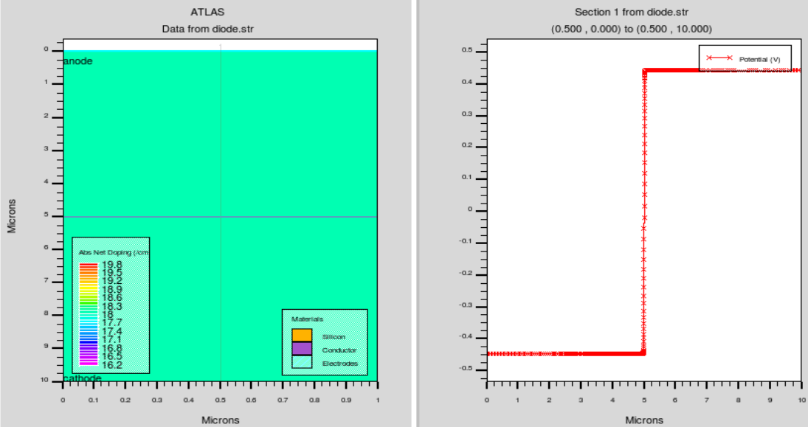
提取x=0.5处的电势分布
步骤：
1）选定曲线窗口，右键打开Display,在列表中选定Potential，并应用（需要去勾选以前选定的数据）。
P
N
电势差：~0.88V

Slide 16
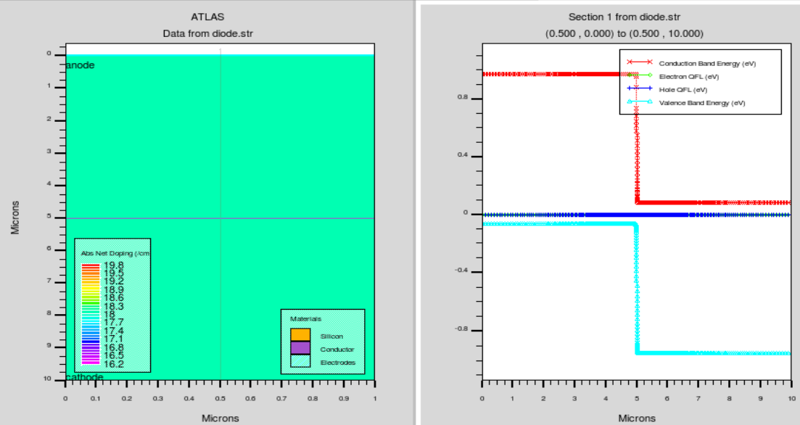
提取x=0.5处的能级分布
步骤：
1）选定曲线窗口，右键打开Display,在列表中选定Conduction Band Energy, Valence Band Energy, Electron QFL,Hole QFL，并应用（需要去勾选以前选定的数据）。
P
N
结区能带弯曲，费米能级统一！

Slide 17
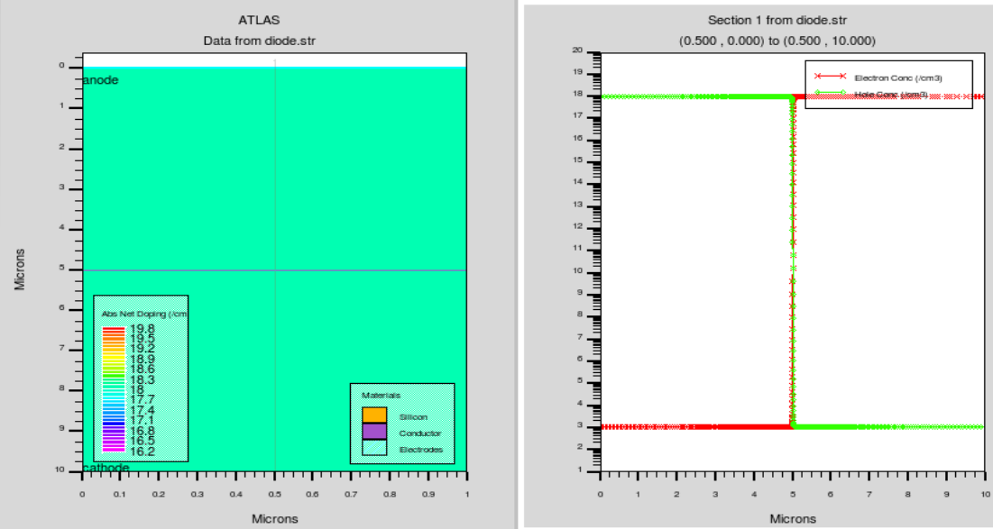
提取x=0.5处的能级分布
步骤：
1）选定曲线窗口，右键打开Display,在列表中选定Electron Con,Hole Con，并应用（需要去勾选以前选定的数据）。
P
N

Slide 18
PN结仿真-非平衡状态（PN结加正向偏压）
go atlas
mesh
x.mesh location=0.0 spac=0.1
x.mesh location=1.0 spac=0.1
y.mesh location=0 spac=0.1
y.mesh location=5 spac=0.001
y.mesh location=10 spac=0.1
region num=1 silicon
electrode name=anode top
electrode name=cathode bottom
doping uniform conc=1e18 n.type
doping uniform conc=2e18 p.type y.bottom=5.0
output con.band val.band QFN QFP
models conmob fldmob bgn srh auger
solve init
method newton #采用newton迭代法进行计算，是漂移-扩散问题的默认计算方法。
log outfile = diode.log #将计算结果保存在日志文件
solve vanode = 0 vstep = 0.1 vfinal = 2 name = anode#阳极偏压区间是0~2V，电压变化步长是0.1V。
tonyplot diode.log #画出计算的数据
save outfile=diode.str
tonyplot diode.str
quit
P型
N型

Slide 19
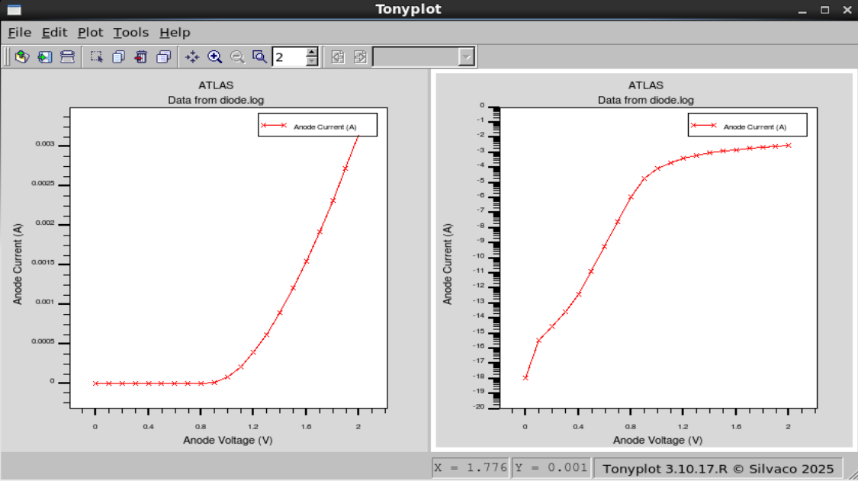
阳极加0~2V偏压时的I-V曲线（正偏）
受串联电阻效应影响
串联电阻效应：
电中性的P区和N区以及空间电荷区包含有有限值的电阻，因此，实际的PN结等效电路应包括一个串联电阻。

Slide 20
非平衡PN结仿真（PN结加正反向偏压）
go atlas
mesh
x.mesh location=0.0 spac=0.1
x.mesh location=1.0 spac=0.1
y.mesh location=0 spac=0.1
y.mesh location=5 spac=0.001
y.mesh location=10 spac=0.1
region num=1 silicon
electrode name=anode top
electrode name=cathode bottom
doping uniform conc=1e18 n.type
doping uniform conc=2e18 p.type y.bottom=5.0
output con.band val.band QFN QFP
models conmob fldmob bgn srh auger
solve init
method newton #采用newton迭代法进行计算，是漂移-扩散问题的默认计算方法。
log outfile = diode.log #将计算结果保存在日志文件
solve vanode=-10 vstep=0.25 vfinal=-0.25 name=anode#阳极偏压区间是-10~-0.25V，电压变化步长是0.25V。
solve vanode = 0 vstep = 0.1 vfinal = 2 name = anode#阳极偏压区间是0~2V，电压变化步长是0.1V。
tonyplot diode.log #画出计算的数据
quit
没加任何击穿模型！
P型
N型

Slide 21
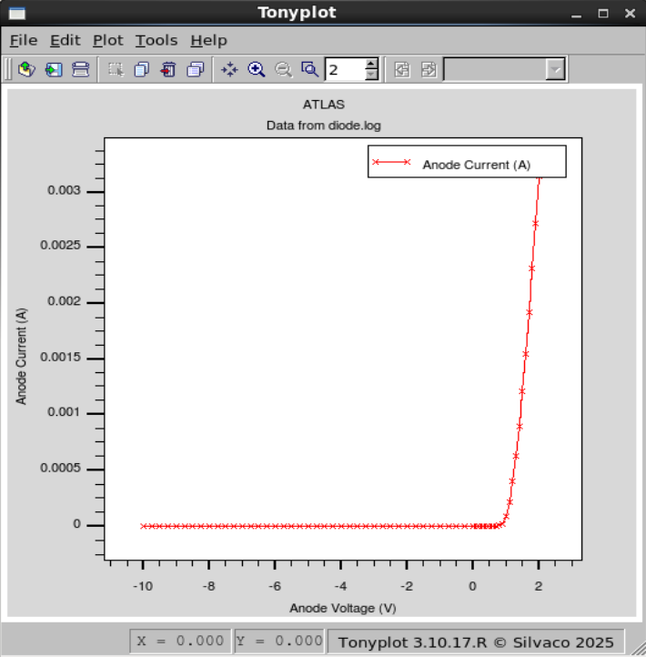
阳极加-10~2V偏压时的I-V曲线
没加任何击穿模型

Slide 22
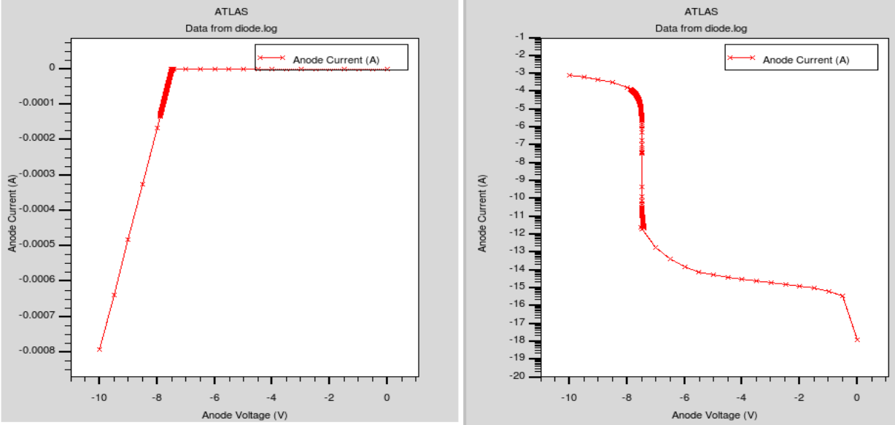
非平衡PN结仿真（PN结齐纳击穿特性）
go atlas
......
electrode name=anode top
electrode name=cathode bottom
doping uniform conc=1e18 n.type
doping uniform conc=2e18 p.type y.bottom=5.0
output con.band val.band QFN QFP
models conmob fldmob bgn srh auger bbt.std
#增加加碰撞电离的影响，即增加碰撞电离模型selb
impact selb
solve init
# maxtrap：定义折半次数；#climit：定义浓度归一化因子，表示数值分析中的误差测量
method newton trap maxtrap=10 climit=1e-4
log outfile = diode.log #将计算结果保存在日志文件
#分区间设置反向偏压（重要）
solve vanode=0 vstep=-0.5 vfinal=-7.4 name=anode
solve vanode=-7.41 vstep=-0.001 vfinal=-7.9 name=anode
solve vanode=-8.0 vstep=-0.5 vfinal=-10.1 name=anode
tonyplot diode.log #画出计算的数据
quit
稳压工作电压

Slide 23
3. 实验三：PN结工艺和特性仿真

Slide 24
2. 实验三：PN结工艺仿真
实验要求：
用工艺仿真器制作一个如下图所示结构的PN结，并用器件仿真器仿真出其伏安特性；
给出所设计PN结的结构图；
给出所设计PN结的掺杂浓度分布图（含结深分布曲线和所定义的电极名称）。
给出PN结中间位置的结深；
仿真PN结的正反向特性，反向特性需包含击穿特性（仿真齐纳击穿）。
2. 报告提交截止日期见BB系统；
SiO₂
Al
SiO₂
结深曲线
Si
Al

Slide 25
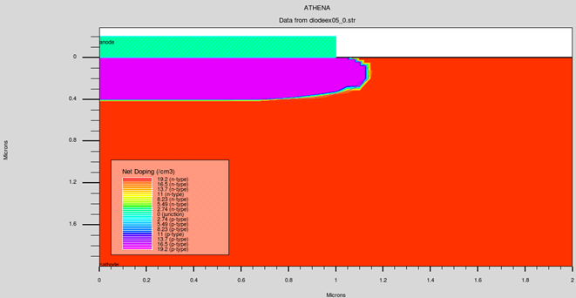
参考代码
go athena
line x loc=0.00 spac=0.2
line x loc=1 spac=0.1
line x loc=1.1 spac=0.02
line x loc=2 spac=0.25
line y loc=0.00 spac=0.02
line y loc=0.2 spac=0.1
line y loc=0.4 spac=0.02
line y loc=2 spac=0.5
init silicon c.phos=9.0e18 orientation=100
deposit oxide thick=0.50 divisions=5
etch oxide left p1.x=1
implant boron dose=1.0e15 energy=50 pearson tilt=7 rotation=0
# 执行了一次fermi compress
method fermi compress
# 氮气氛退火有助于杂质高效掺杂
diffus time=30 temp=1000 nitro press=1.00
etch oxide all
deposit alum thickness=0.2 div=3
etch alum right p1.x=1.0
electrode name=anode x=0.0
electrode name=cathode backside
structure outf=diodezener_0.str
tonyplot diodezener_0.str

Slide 26
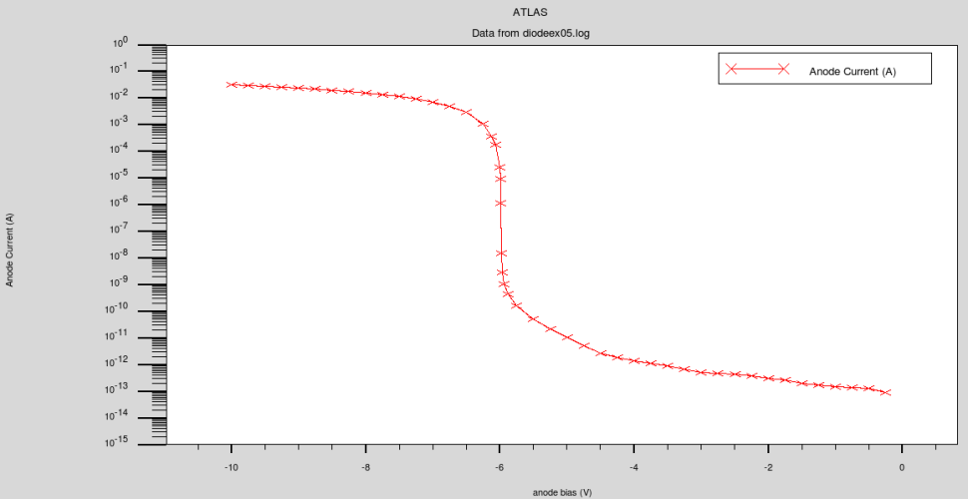
接上页代码
go atlas
# bipolar:仿真PN结二极管常用模型；bbt.std:隧穿模型
models bipolar bbt.std print
#增加加碰撞电离的影响，
即增加碰撞电离模型selb
impact selb
# maxtrap：定义折半次数；
#climit：定义浓度归一化因子
method newton trap maxtrap=10 \
climit=1e-4
solve init
log outfile=diodezener.log
solve vanode=-0.25 vstep=-0.25 vfinal=-10 name=anode
tonyplot diodezener.log
quit
稳压工作电压

Slide 27
欢迎交流！

